Slide 1
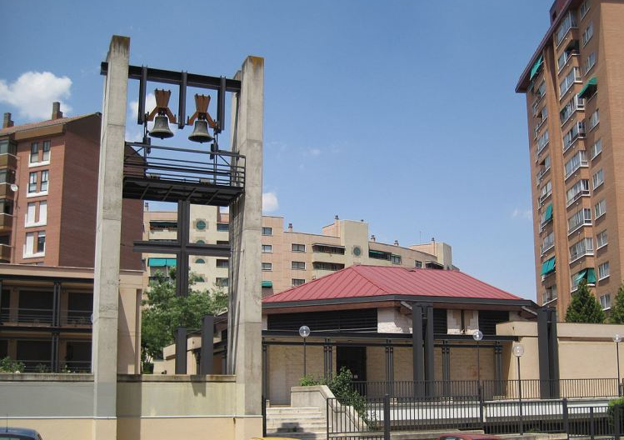
¡SEÁIS TODOS BIENVENIDOS!
COMUNIDAD PARROQUIAL CRISTO REDENTOR

Slide 2
CONMIGO PUEDES CONTAR
Somos ciudadanos de un mundo
que necesita el vuelo de una paloma,
que necesita corazones abiertos,
y están sedientos de un agua nueva.
Por eso estamos aquí; (laralara)
conmigo puedes contar.(laralara)
Y dejaré mi equipaje a un lado
para tener bien abiertas las manos
y el corazón lleno de sol.
1/2

Slide 3
Somos ciudadanos de un mundo
que fue creado como casa de todos,
como el hogar de una gran familia,
donde todos vivamos en paz.
Por eso estamos aquí; (laralara)
conmigo puedes contar.(laralara)
Y dejaré mi equipaje a un lado
para tener bien abiertas las manos
y el corazón lleno de sol.
2/2

Slide 4
IV DOMINGO DEL TIEMPO ORDINARIO
JORNADA MUNDIAL DE LA VIDA CONSAGRADA.

Slide 5
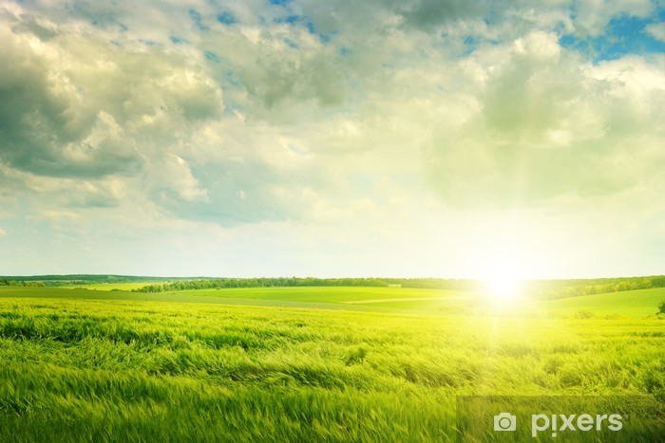
GLORIA AL SEÑOR
GLORIA al Señor que vive en el Cielo.
GLORIA al Señor que vive en la Tierra.
GLORIA al Señooooor
GLORIA al Señooooor
Que nos pide ayuda a los hombres de HOY.

Slide 6
LITURGIA DE LA PALABRA
PRIMERA LECTURA: Libro del Deuteronomio.
SALMO:
Ojalá escuchéis hoy la voz del Señor:
“No endurezcáis vuestro corazón”.
SEGUNDA LECTURA:
Primera carta del apóstol
san Pablo a los Corintios.

Slide 7
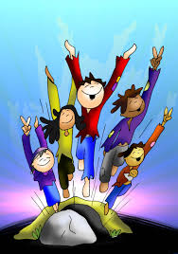
ALELUYA
Cristo vive dentro de ti, Ale-luya, Alelu-u-ya.
Cristo vive dentro de ti,
y entre nosotros Ale- lu - ya.
Cristo vive dentro de ti, Ale-luya, Alelu-u-ya.
Cristo vive dentro de ti,
y entre nosotros Ale- lu - ya.

Slide 8
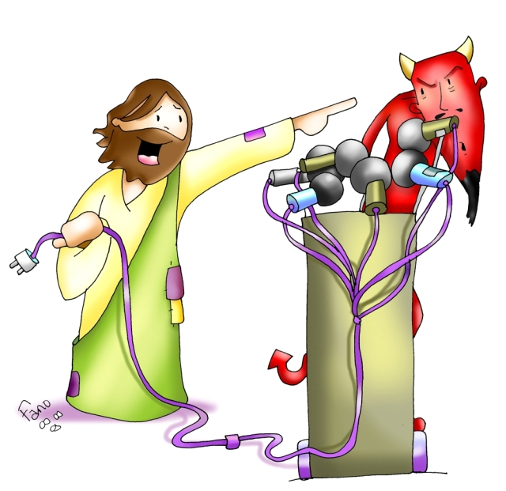
san Marcos 1
Les enseñaba con autoridad.

Slide 9
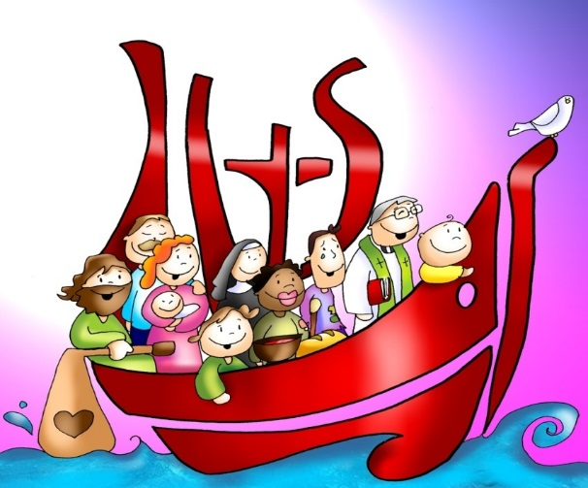
CREDO de los apóstoles
Creo en Dios, Padre Todopoderoso,
Creador del cielo y de la tierra.
Creo en Jesucristo, su único Hijo,
Nuestro Señor, que fue concebido por
obra y gracia del Espíritu Santo,
nació de Santa María Virgen;
Padeció bajo el poder de Poncio Pilato,
fue crucificado, muerto y sepultado,
descendió a los infiernos,
al tercer día resucitó de entre los muertos,
subió a los cielos y está sentado a la
derecha de Dios, Padre todopoderoso.
Desde allí ha de venir a juzgar
a vivos y muertos.
Creo en el Espíritu Santo,
la santa Iglesia católica,
la comunión de los santos,
el perdón de los pecados,
la resurrección de la carne
y la vida eterna.
Amén.

Slide 10
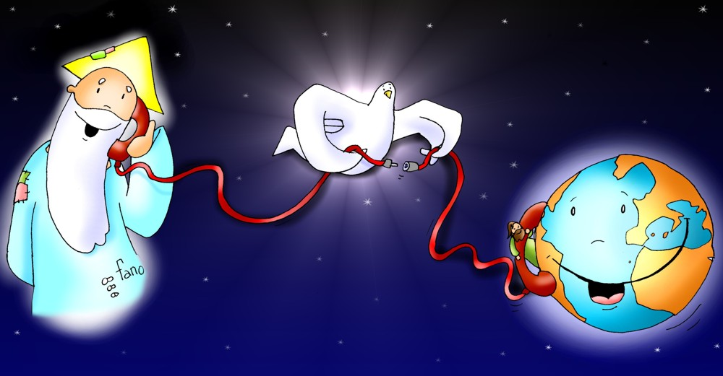
Respondemos:
Te rogamos óyenos

Slide 11
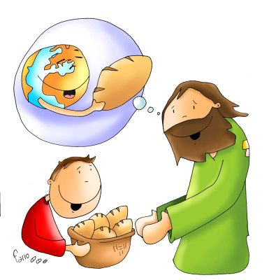
QUÉ TE PUEDO DAR
¿Qué te puedo dar, que no me hayas dado Tú?
¿Qué te puedo decir, que no me hayas dicho Tú?
¿Qué puedo hacer por Ti, si yo no puedo hacer nada?
Si yo no puedo hacer nada, si no es por Ti mi Dios.
Todo lo que sé, todo lo que soy,
todo lo que tengo es tuyo.
Todo lo que sé, todo lo que soy,
todo lo que tengo es tuyo.

Slide 12
“Orad, hermanos, para que este sacrificio, mío y vuestro,
sea agradable a Dios, Padre todopoderoso “
Todos: “El Señor reciba de tus manos este sacrificio, para alabanza y gloria de su Nombre, para nuestro bien y el de toda su Santa Iglesia”

Slide 13
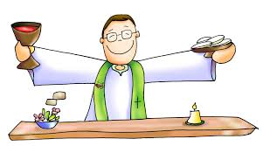
PLEGARIA EUCARÍSTICA
El Señor esté con vosotros
Y con tu espíritu.
Levantemos el corazón.
Lo tenemos levantado hacia el Señor.
Demos gracias al Señor nuestro Dios.
Es justo y necesario.

Slide 14
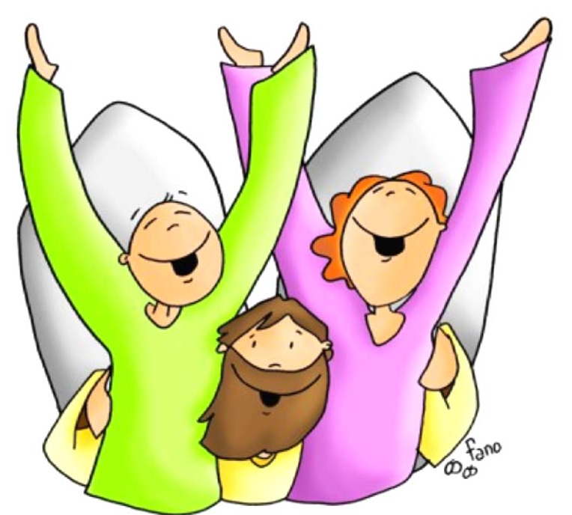
SANTO ES EL SEÑOR
Santo, Santo, Santo es el Señor,
Dios del universo.
Llenos están el cielo y la tierra
de su gloria.
Hosanna en el cielo.
Bendito el que viene
en el nombre del Señor.
Hosanna en el cielo.

Slide 15
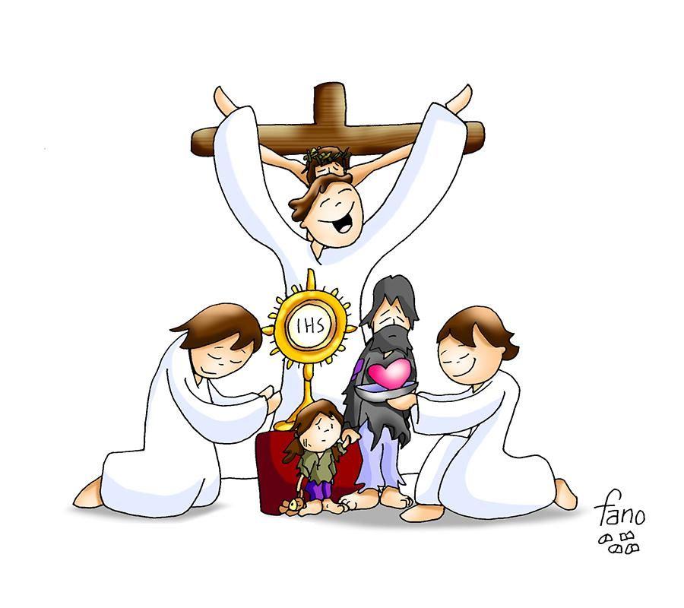
El pan y el vino se transforman en el Cuerpo y en la Sangre de Jesús.
CONSAGRACIÓN

Slide 16
Éste es el Sacramento de nuestra fe.
Todos: Anunciamos tu muerte,
proclamamos tu Resurrección.
¡Ven, Señor Jesús!

Slide 17
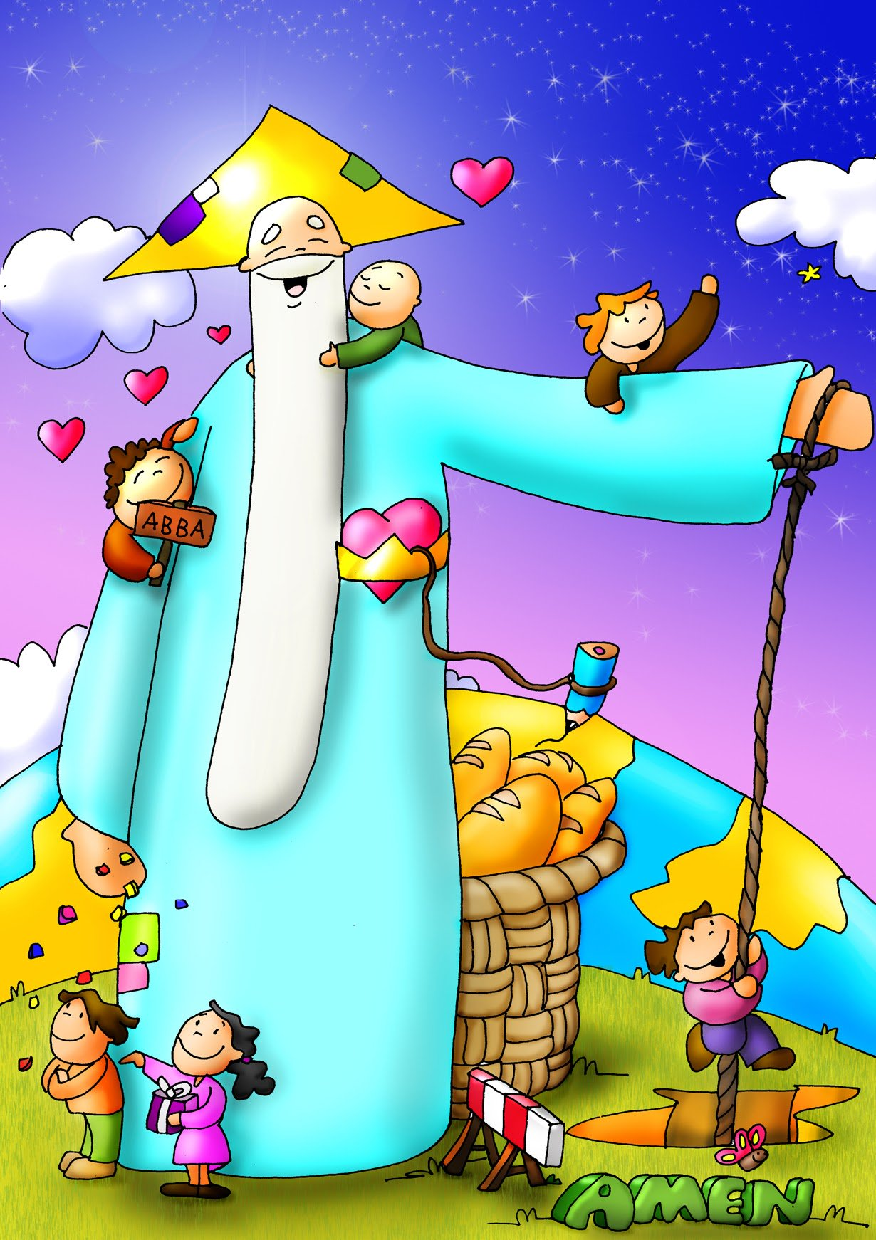
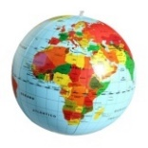
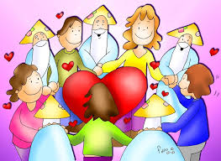
Padre Nuestro
que estás en el
Santificado sea tu nombre
Venga a nosotros tu
Hágase tu voluntad
en la como en el
Danos hoy nuestro de cada día
Perdona nuestras ofensas
como también nosotros
perdonamos a los que nos ofenden
No nos dejes caer en la tentación
y líbranos del mal.

Slide 18
… esperamos la venida gloriosa de nuestro Señor Jesucristo.
Todos: Tuyo es el Reino, tuyo el poder y la gloria, por siempre, Señor.

Slide 19
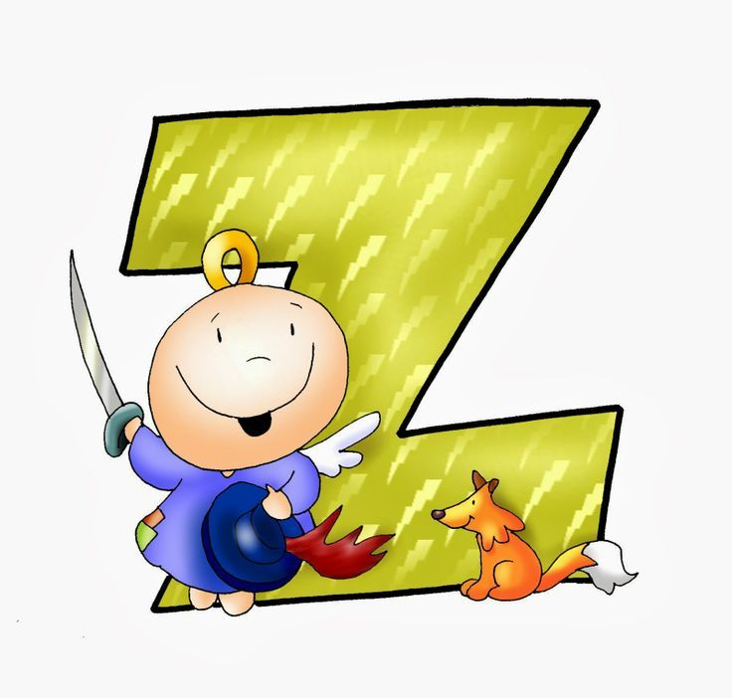
RITO DE LA PAZ
… La paz del Señor esté siempre con vosotros.
Todos: Y con tu espíritu.
… Daos fraternalmente la paz

Slide 20
PARA EL QUE NUNCA LA DIO
Para el que nunca la dio
para el que siempre soñó
para el que bien la conoce.
Para el que está junto a ti
y quiere hacerte feliz
en un mundo de ilusiones.

Slide 21
Paz para todos aquellos que no la han dado.
Para todos aquellos que no llegaron.
Para todos aquellos venga la paz.
Paz si eres padre de familia tengas paz.
Si vives enamorado tengas paz.
En el mundo entero reine la paz.
Paz, siempre la paz,
venga la paz, a todos la paz,
siempre la paz.

Slide 22
Éste es el Cordero de Dios que quita el pecado del mundo. Dichosos los invitados a la mesa del Señor.
Todos:
Señor, no soy digno de que entres en mi casa, pero una palabra tuya bastará para sanarme.

Slide 23
san Marcos 1
Les enseñaba con autoridad.

Slide 24
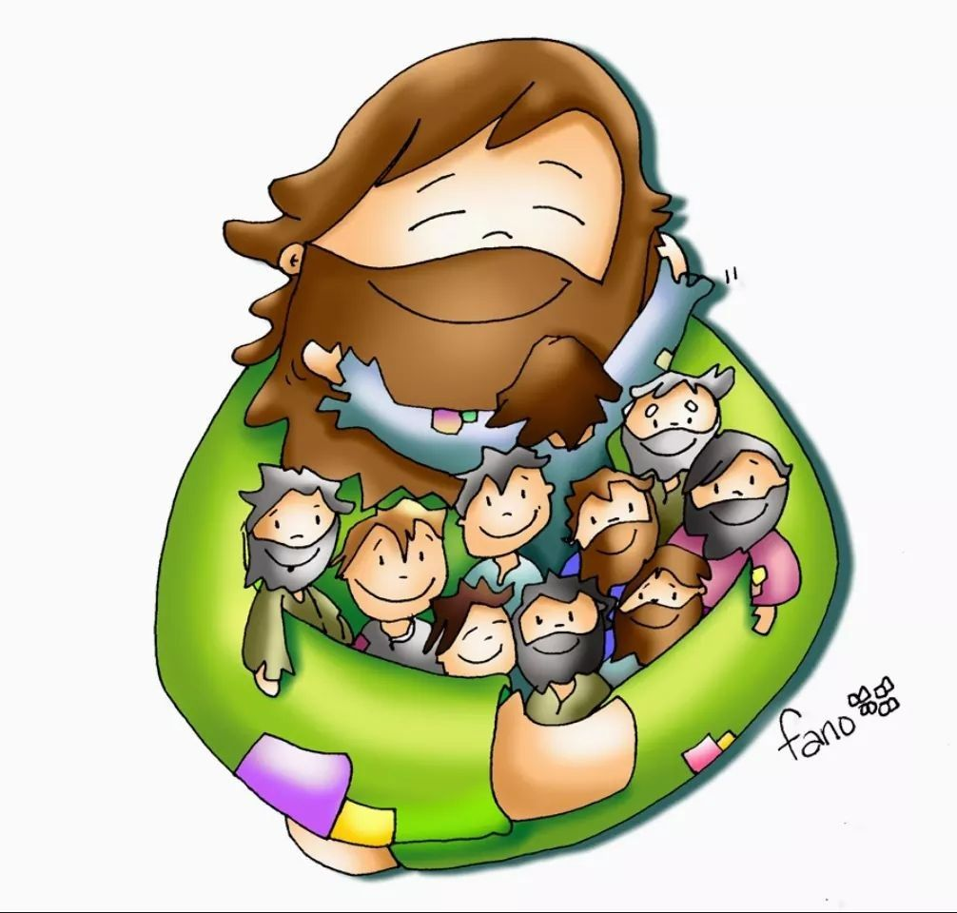
FIELES
Haznos fieles a ti, fieles a tu Palabra,
fieles a tu voz, a tu voluntad,
fieles a tu evangelio, a la Buena Noticia;
haznos fieles como eres Tú.
Fieles, fieles, cuando es de día y de noche también
fieles, fieles, a tu lado, contigo, por ti y para ti
en la calma y en la tempestad
OH, OH, OH, OH, OH…
OH, OH, OH, OH, OH…
1/3

Slide 25
Haznos fieles al Sur, fieles a los pequeños,
fieles en la lucha por un mundo mejor,
fieles a los pobres, a los excluidos;
haznos fieles como eres Tú.
Fieles, fieles, cuando es de día y de noche también
fieles, fieles, a tu lado, contigo, por ti y para ti
en la calma y en la tempestad
OH, OH, OH, OH, OH…
OH, OH, OH, OH, OH…
2/3

Slide 26
Haznos fieles a Ti, fieles a tu cuerpo,
fieles a tu sangre, a la comunión,
fieles sin complejos, fieles apasionados;
haznos fieles como eres Tú (bis)
Fieles, fieles, cuando es de día y de noche también
fieles, fieles, a tu lado, contigo, por ti y para ti
en la calma y en la tempestad
OH, OH, OH, OH, OH…
OH, OH, OH, OH, OH…
3/3

Slide 27
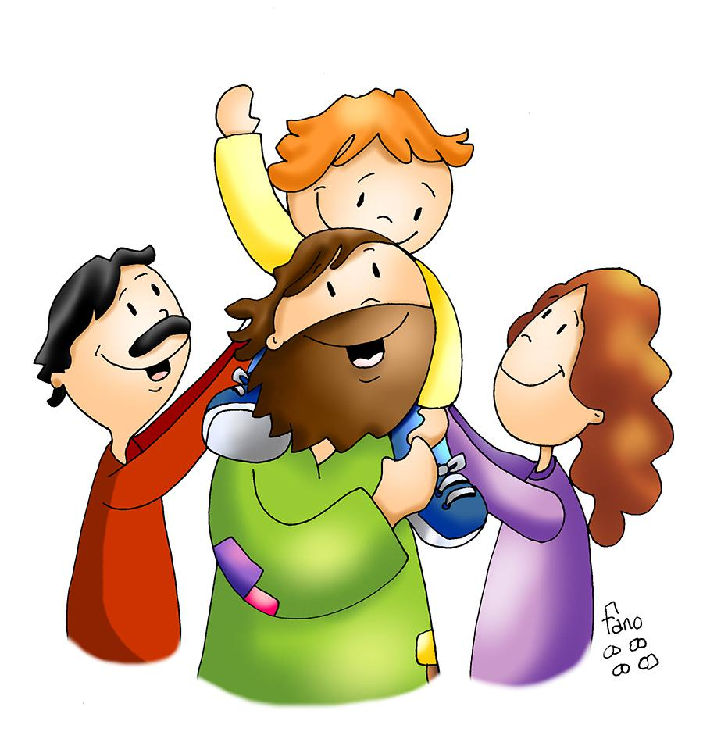
NADA NOS SEPARARÁ
Nada nos separará,
nada nos separará,
nada nos separará
del amor de Dios. (bis)

Slide 28
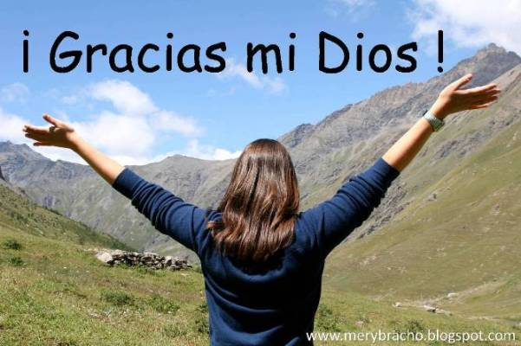
Acción de Gracias
Acción de Gracias

Slide 29
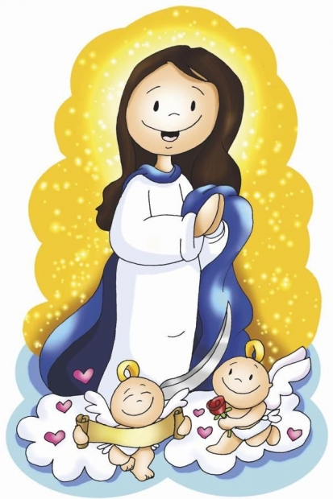
AVE MARÍA
Tantas cosas en la vida nos ofrecen plenitud
y nos son más que mentiras
que desgastan la inquietud.
Tú has llenado mi existencia
al quererme de verdad.
Yo quisiera, Madre buena,
amarte más.
1/4

Slide 30
En silencio escuchabas la palabra de Jesús
y la hacías pan de vida
meditando en tu interior.
La semilla que ha caído ya germina
ya está en flor.
Con el corazón en fiesta, cantaré
Ave María, Ave María
Ave María, Ave María
2/4

Slide 31
Desde que yo era muy niño
has estado junto a mí
y guiado de tu mano,
aprendí a decir sí.
Al calor de la esperanza
nunca se enfrió mi fe
y en la noche más oscura fuiste luz.
3/4

Slide 32
No me dejes, Madre mía,
ven conmigo al caminar.
Quiero compartir mi vida y crear fraternidad.
Muchas cosas en nosotros
son el fruto de tu amor.
La plegaria más sencilla cantaré
Ave María, Ave María
Ave María, Ave María
4/4

Slide 33
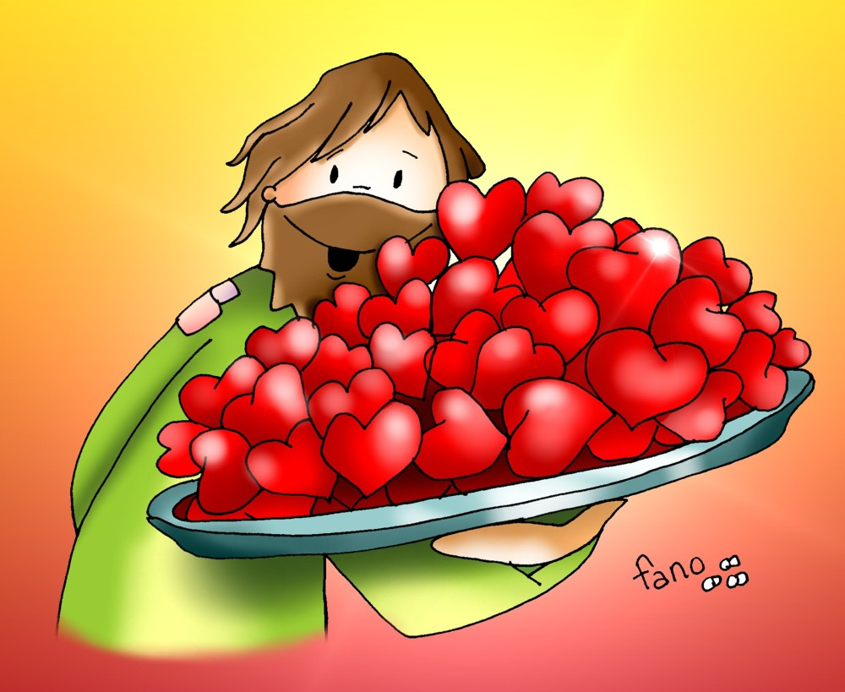
¡FELIZ DÍA DEL SEÑOR!
¡COMPÁRTELO CON LOS DEMÁS!

